Slide 1
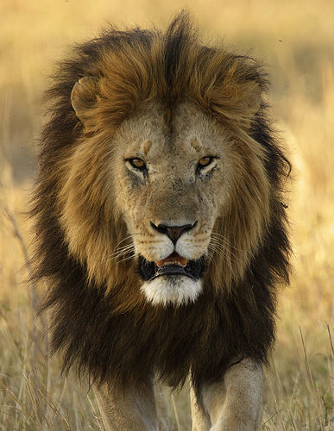
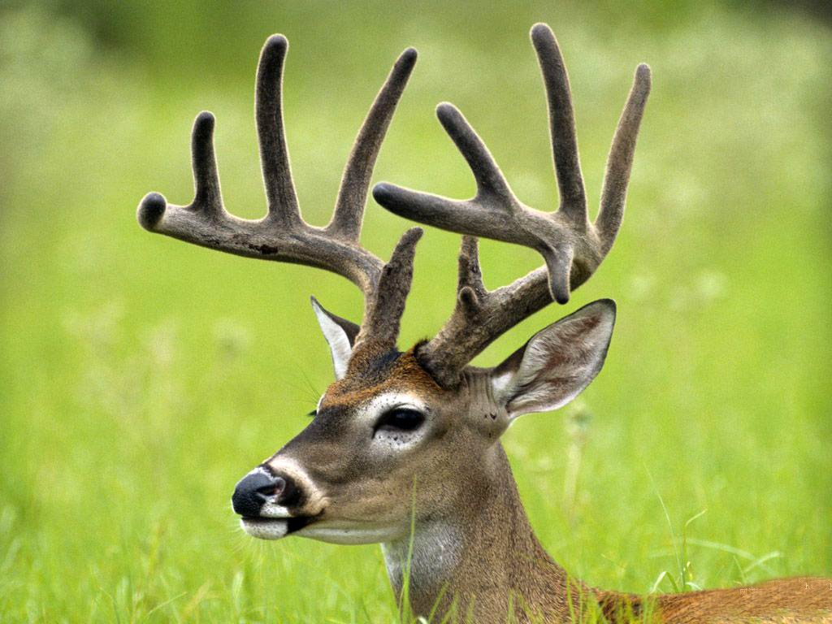
28 狮子和鹿

Slide 2
先讲一个故事，再从这个故事中懂得一个道理的文章叫做寓言。

Slide 3
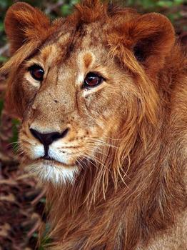
《伊索寓言》，是古希腊民间流传的讽刺与人的故事，经后人加工，成为现在流传的《伊索寓言》。从作品来看，时间跨度大，各篇的倾向也不完全一样，据推测，它不是一人一时之作，可以看作是古希腊人在相当长的历史时期内的集体创作。《伊索寓言》意为“伊索的寓言集”，伊索，可能是其中的一位重要作者。一小部分是后人创作，寄在伊索这位大师名下。
《伊索寓言》，文字凝练，故事生动，想象丰富，饱含哲理，融思想性和艺术性于一体。其中《农夫和蛇》、《狐狸和葡萄》、《狼和小羊》、《龟兔赛跑》、《牧童和狼》、《农夫和他的孩子们》、《蚊子和狮子》等已成为全世界家喻户晓的故事。

Slide 4
猜谜语：
(请同学们先猜一猜，再与同桌交流交流。)
上多一竖，少少一点。 (打一字) 谜底:
三口之家。 (打一字) 谜底:
夜里下雨了。 (打一字) 谜底:
身披绿衣裳，唱歌呱呱叫，田里捉害虫，丰收立功劳 。 (打一动物)
谜底:
步
品
液
青蛙

Slide 5
耳朵像蒲扇，身子像小山，鼻子长又长，帮人把活干。
小动物，我会猜！
大象

Slide 6
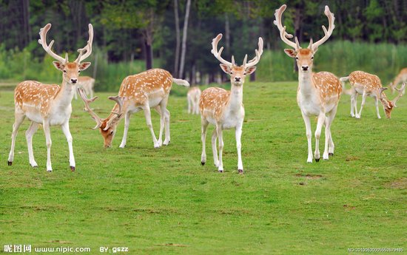
头戴珊瑚帽，
身穿梅花袄，
腿儿细又长，
翻山快如飞。
(打一动物)

Slide 7
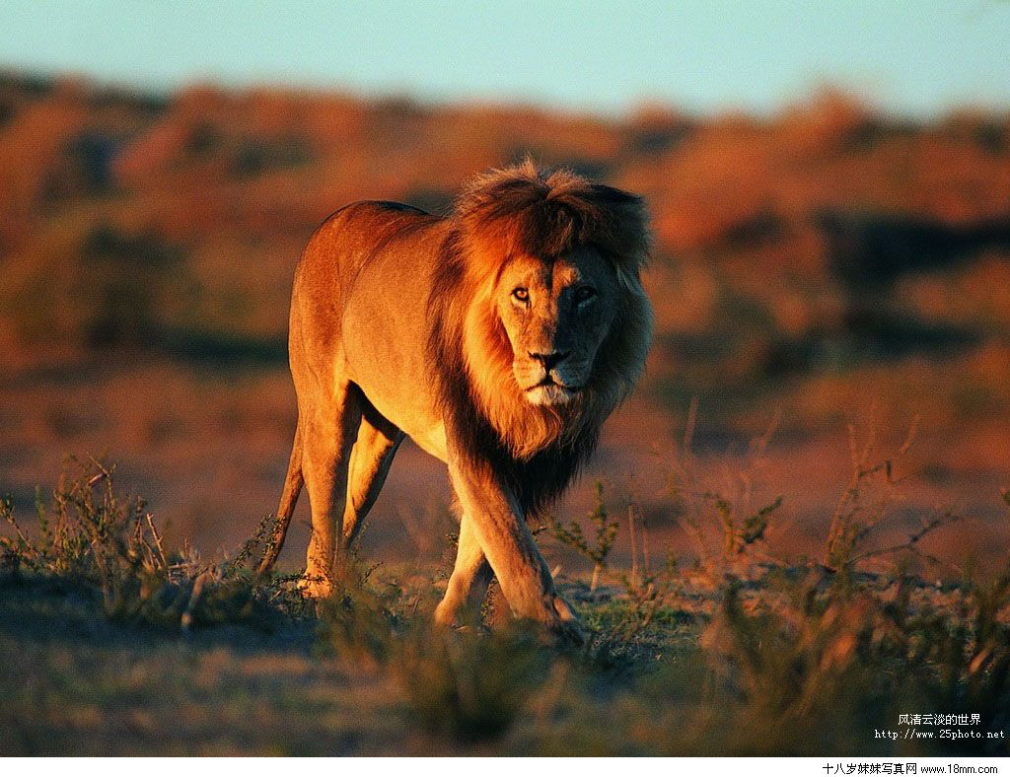

Slide 8
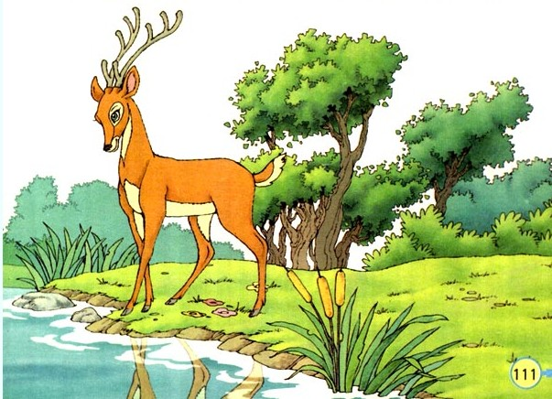
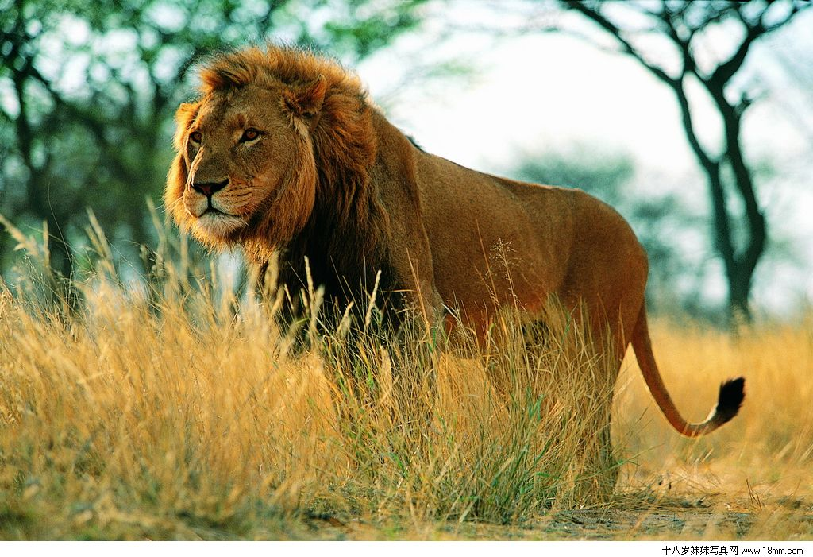

Slide 9
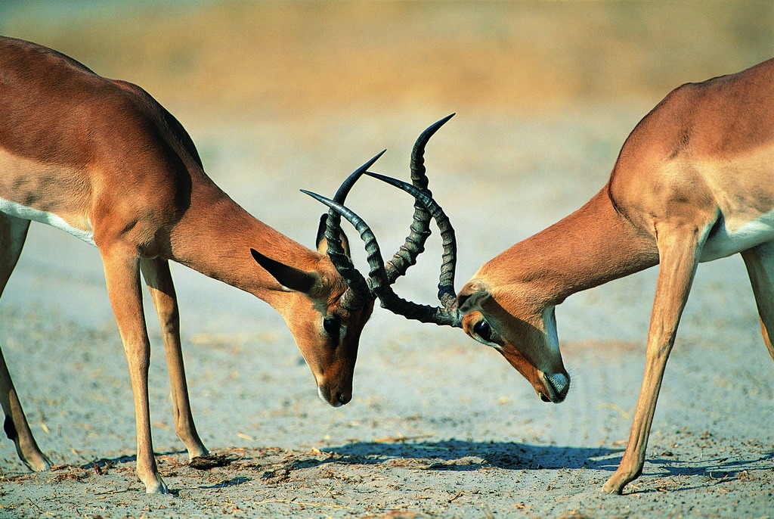
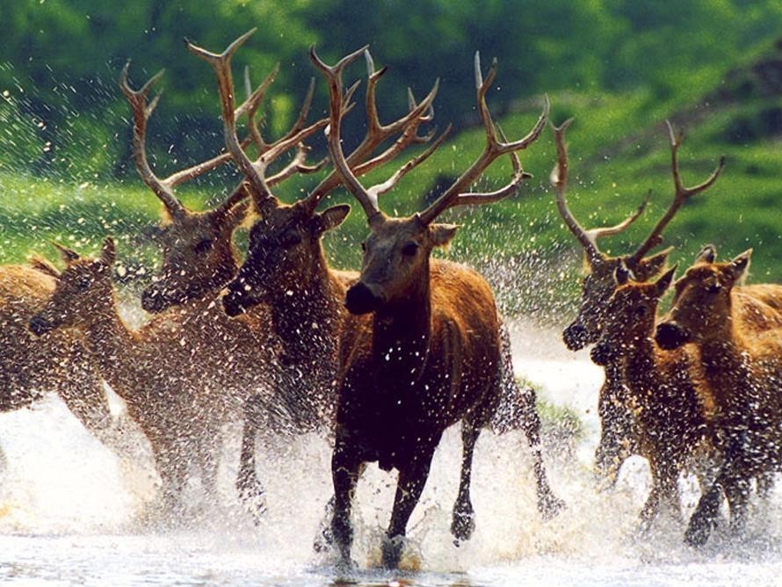
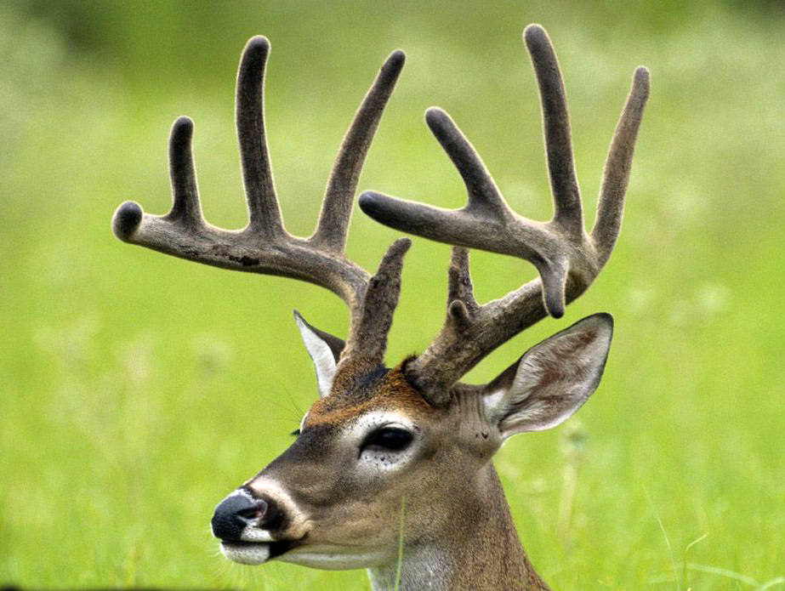
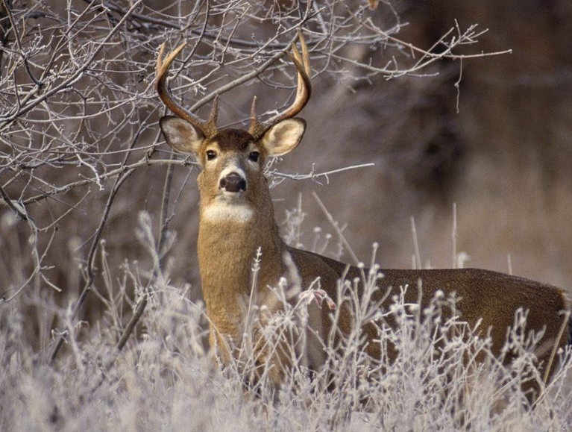


Slide 10
鹿的小知识
鹿茸 ：是指梅花鹿或马鹿的雄鹿未骨化而带茸毛的幼角。梅花鹿、马鹿在生下后8～10月龄的雄性小鹿，额部开始突起，形成长茸基础，2足岁以后，鹿茸分岔，鹿茸以3～6年所生的为佳。鹿茸是名贵药材。鹿茸中合有磷脂、糖脂、胶脂、激素、脂肪酸、氨基酸、蛋白质及钙、磷、镁、钠等成分，其中氨基酸成分占总成分的一半以上。鹿茸性温而不燥，具有振奋和提高机体功能，对全身虚弱、久病之后患者，有较好的强身作用。

Slide 11
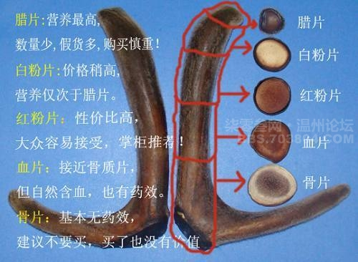

Slide 12
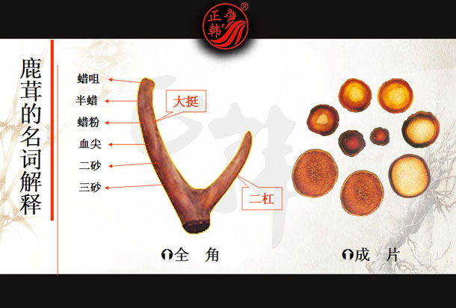

Slide 13
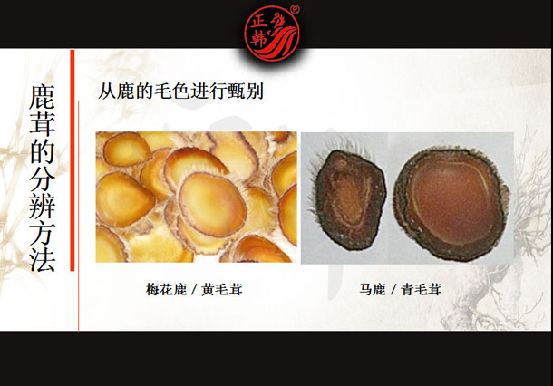

Slide 14
多音字:
chèn 匀称 称心
称
chēng 美称 称赞
小鹿的身材多么（ ）啊！
匀称
美称
狮子有“万兽之王”的（ ）。

Slide 15
sā 撒开 撒手
小鹿看到狮子后（ ）长腿就跑。
撒开
撒
sǎ 撒种 播撒
春天到了，农民伯伯到田地里（ ）种子。
播撒

Slide 16
zhèng 挣脱 挣钱
小鹿用尽力气把两只角从树枝中（ ）出来。
挣脱
挣
zhēng 挣扎
小鹿被狮子抓住了，它（ ）着，试图 逃跑。
挣扎

Slide 17
丛林 漂亮的鹿 口渴 池塘
痛痛快快地喝 一面镜子 倒映 倒影
摆动 欣赏 身段 匀称 精美别致
一阵清风 层层波纹 撅起了嘴
皱起了眉头 抱怨 没精打采
准备 一阵脚步声 机灵 逼近
撒开长腿 有力的长腿 蹦来跳去
凶猛的狮子 灰心丧气 赶紧 抓住
机会 使劲 喘气 难看 狮口逃生

Slide 18
丛林中，住着一只漂亮的鹿。
有一天，鹿口渴了，找到一个池塘，痛痛快快地喝起水来。池水清清的，像一面镜子。鹿忽然发现了自己倒映在水面上的影子：“咦，这是我吗？”
鹿摆摆身子，水中的倒影也跟着摆动起来。他从来没有注意到自己是这么漂亮！他不着急离开了，对着池水欣赏自己的美丽：“啊！我的身段多么匀称，我的角多么精美别致，好像两束美丽的珊瑚！”

Slide 19
一阵清风吹过，池水泛起了层层波纹。鹿忽然看到了自己的腿，不禁撅起了嘴，皱起了眉头：“唉，这四条腿太细了，怎么配得上这两只美丽的角呢！”
撅起了嘴，皱起了眉头

Slide 20
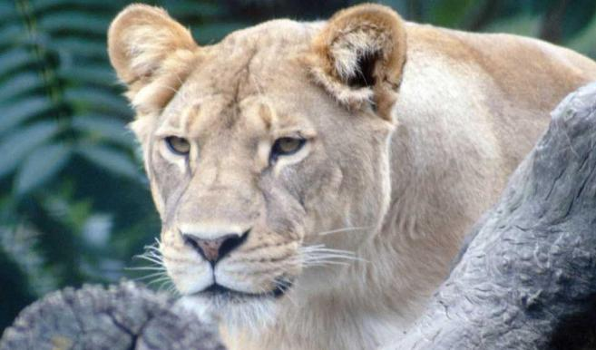
鹿开始抱怨起自己的腿来。就在他没精打采地准备离开的时候，忽然听到远处传来一阵脚步声。他机灵地支起耳朵，不错，正是脚步声！鹿猛一回头，哎呀，一头狮子正悄悄地向自己逼近。
逼近

Slide 21
鹿不敢犹豫，撒开长腿就跑。有力的长腿在灌木从中蹦来跳去，不一会儿，就把凶猛的狮子远远地甩在了后面。就在狮子灰心丧气不想再追的时候，鹿的角却被树枝挂住了。狮子赶紧抓住这个机会，猛扑过来。眼看就要追上了，鹿用尽全身力气，使劲一扯，才把两只角从树枝中挣脱出来，然后又拼命向前奔去。这次，狮子再也没有追上。
鹿跑到一条小溪边，停下脚步，一边喘气，一边休息。他叹了口气，说：“两只美丽的角差点儿送了我的命，可四条难看的腿却让我狮口逃生！”

Slide 22
1、用自己喜欢的方式自读故事，标出自然段序号，遇到难读的字多读几遍。
2、想一想：课文主要讲了一
件什么事？
自学指导（一）：

Slide 23
课文写了鹿非常欣赏自己（ ）的角，而抱怨四条（ ）的腿，当狮子扑来时，鹿（ ）的长腿帮助他（ ），而美丽的角却险些（ ）的事 。
美丽
难看
有力
死里逃生
送命

Slide 24
自学指导（二）：
1、读课文1—4自然段，用“——”线画出文中描写鹿的角和腿的句子。
想想鹿的角和腿各有什么长处和短处？它对自己的角和腿分别是什么态度？

Slide 25
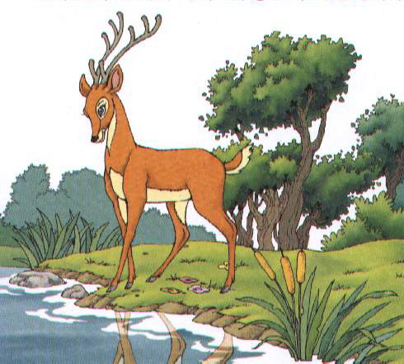
这是我吗？
这是我！这是我!这是一个漂亮的我！
你瞧，
我的身段多么匀称，我的角多么精 美别致，好像两束美丽的珊瑚！

Slide 26
“啊！我的身段多么匀称，我的角多么精美别致，好像两束美丽的珊瑚！”
欣赏、喜爱、骄傲

Slide 27
“啊！我的身段多么匀称，我的角多么精美别致，好像两束美丽的珊瑚！”
欣赏、喜爱、骄傲

Slide 28
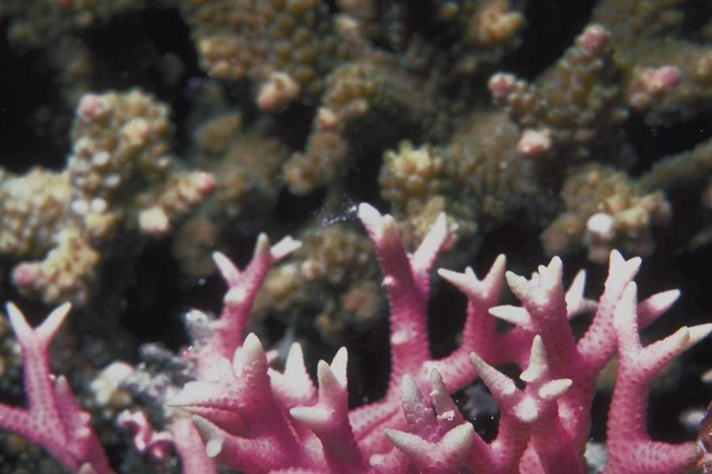
鹿角 珊瑚

Slide 29
我的身段多么匀称，我的角多么精美别致，好像两束美丽的珊瑚！
比喻
鹿的角
珊瑚
把______ 比作________ 。

Slide 30
池水清清的,像一面镜子。
比喻
池水
镜子
把______比作________ 。

Slide 31
“啊！我的身段多么匀称，我的角多么精美别致，好像两束美丽的珊瑚！”
欣赏、喜爱、骄傲

Slide 32
“啊！我的身段多么匀称，我的角多么精美别致，好像两束美丽的珊瑚！”
欣赏、喜爱、骄傲

Slide 33
啊！我的身段多么匀称，我的角多么精美别致，好像两束美丽的珊瑚！

Slide 34
我们的教室多么明亮,多么_____!
我们的校园多么______,多么_____!
____多么____,多么____!

Slide 35
仿写句子
照样子写 ，我也行！
啊！我的身段多么匀称，我的角多么精美别致，好像两束美丽的珊瑚！
————————————————————————————————————
———————————————————————————
眼睛 眉毛 头发 鼻子
嘴巴 皮肤 双手 身材

Slide 36
“唉，这四条腿太细了，怎么配得上这两只美丽的角呢！”
难过
嫌弃
抱怨

Slide 37
一阵清风吹过，池水泛（fàn）起了层层波纹。鹿忽然看到了自己的腿，不禁撅（juē）起了嘴，皱起了眉头：“唉，这四条腿太细了，怎么配（pèi）得上这两只美丽的角呢！”
难过
嫌弃
抱怨

Slide 38
“唉，这四条腿太细了，怎么配得上这两只美丽的角呢！”
难过
嫌弃
抱怨

Slide 39
“唉，这四条腿太细了，怎么配得上这两只美丽的角呢！”

Slide 40
“唉，这四条腿太细了，怎么配得上这两只美丽的角呢！”
反问

Slide 41
唉，这四条腿太细了，怎么配得上这两只美丽的角呢！
a．唉，这四条腿太细了，配不上这两只美丽的角。（ ）
√
b．唉，这四条腿太细了，配得上这两只美丽的角。（ ）

Slide 42
鹿忽然看到了自己的腿，不禁撅起了嘴(动作描写),皱起了眉头(神情描写)：“唉，这四条腿太细了，怎么配得上这两只美丽的角呢！”(语言描写)

Slide 43
自学指导（三）：
读课文5—7自然段，想想
1、鹿遇到了什么状况？用“——”画来。
2、鹿对自己的角和腿的态度有
什么变化？用“~~~~”线画出
鹿态度变化的句子。

Slide 44
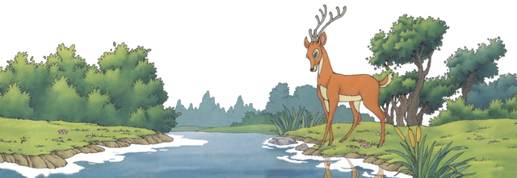
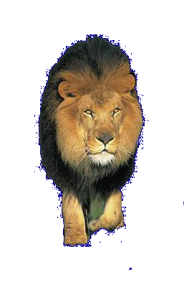
鹿猛一回头，哎呀，一头狮子正悄悄地向自己逼近。
紧张、害怕

Slide 45
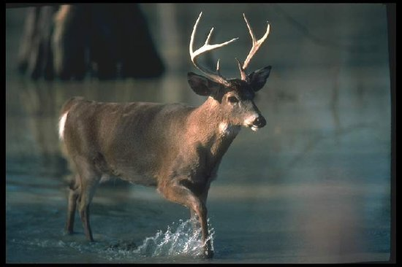
一头狮子正悄悄地向自己逼近……
我要吃了你！
什么声音？

Slide 46
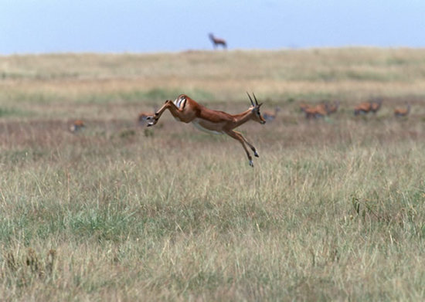
撒开长腿就跑！
有狮子来了，赶紧跑呀！

Slide 47
有力的长腿在灌木从中蹦来跳去，不一会儿，就把凶猛的狮子远远地甩在了后面。
紧张、害怕

Slide 48
就在狮子灰心丧气不想再追的时候，鹿的角却被树枝挂住了。
紧张、害怕

Slide 49
送了我的命
狮口逃生

Slide 50
“两只美丽的角差点儿送了我的命，可四条难看的腿却让我狮口逃生！”
美丽——难看

Slide 51
两只美丽的角差点儿送了我的命，可四条难看的腿却让我狮口逃生！
送命——逃生
美丽——难看

Slide 52
鹿经历了这次灾难，心里有了许多感触。我们也和鹿一起经历了，思考了，相信同学们的心里也有许多话想对鹿说，请把它写下来。
我想对鹿说： 。

Slide 53
☆比比哪一小组的理由最充分。
小鹿回到家里，把自己今天的遭遇告诉了爸爸。爸爸说：“既然这美丽的角差点儿让你送命，那干脆把它锯掉算了。”
讨论：小鹿的角应该锯掉吗？

Slide 54
1、不要因为它的长处而看不见它的短处 。也不要因为它的短处而否定它的长处。
2、不要光图美丽的外表，更要讲实用。
3、美丽和实用在不同的环境和条件下都有可能存在的价值 。

Slide 55
鹿的角和腿各有什么长处和短处？
 | 长处 | 短处 | 对逃跑时的影响
角
腿

Slide 56
鹿的角和腿各有什么长处和短处？
 | 长处 | 短处 | 对逃跑时的影响
角 | 精美别致 美丽 | 被树枝挂住 | 两只美丽的角差点送了我的命
腿 | 有力、 跑得快 | 太细、 难看 | 四条难看的腿让我狮口逃生

Slide 57
鹿经历了这次灾难，心里有了许多感触。我们也和鹿一起经历了，思考了，相信同学们的心里也有许多体会，许多收获。请把你的体会和想法写下来。
我明白了 。
我想对鹿说： 。

Slide 58
尺有所短，寸有所长，任何事物都不可能完美无缺。不要因为它的长处而看不见它的短处，也不要因为它的短处而否定它的长处。

Slide 59
课文告诉我们什么道理？
鹿角像珊瑚，可以使鹿更美丽，但差点让鹿送了命；鹿腿细长有力，虽然难看，却可以帮鹿脱离险境。它们各有所长所短。

Slide 60
生活中有很多事物都是这样的。美丽的外表不一定是有用的，比如高跟鞋，穿久了容易使脚变形；而有些东西外表虽然不漂亮，却很实用，像冬天我们穿的羽绒服，虽然肥大却非常保暖。同样的一件东西，在不同情况下，优点可能变成缺点，如文中的鹿角。我们不能因为有些东西存在某些缺点而看不见它的优点。

Slide 61
精美别致的角
挂住树枝
差点送命
好看
坏处
鹿
蹦来跳去
拼命前奔
四条细腿
狮口逃生
难看
好处

Slide 62
把课文和《陶罐和铁罐》作比较学习，把两篇课文联系起来说说共同之处。
共同点是两篇课文告诉我们要学会全面地看问题， 正确对待自己和别人；
表达方法上是两篇课文都是通过具体的事例来说明道理。

Slide 63
学习“正反照应法”
本文先写了鹿欣赏自己美丽的角，而抱怨四条细长的腿；在狮子向自己逼近时，美丽的角却差点让它命丧狮口，而四条细长难看的腿却使它狮口逃生。文章中的这种构思方法叫做“正反照应法”。这种方法就是在对比和矛盾中，显出事物的意义。使用这种方法，一定要注意事件的完整性和独立性，叙述要顺畅自然，达到结构和语意上严谨照应的效果。另外，值得同学们注意的是：运用“正反照应法”一定要围绕中心来进行，目的是更好地表现文章的主题。

Slide 64
老鹰和鹿
这一天，阳光明媚，鹿爸爸和小鹿在河边散步。河岸上，芳草萋萋，野花遍地；花丛中，蝴蝶翩翩，追逐嬉戏。小鹿见了，高兴地说：“爸爸，我要和蝴蝶一起捉迷藏！”
小鹿正玩得高兴，哪料到空中一只老鹰盘旋飞行，虎视眈眈注视着小鹿。可怜的小鹿危在旦夕。
老鹰一个俯冲，像一块石头一样向小鹿砸了下来。小鹿吃了一惊，撒腿朝鹿爸爸跑去，边跑边喊：“爸爸——救命——”
鹿爸爸听到了小鹿的呼叫，飞奔过来，用高大的角拼命地去顶老鹰的肚子。老鹰见捞不到便宜，灰溜溜地飞走了。

Slide 65
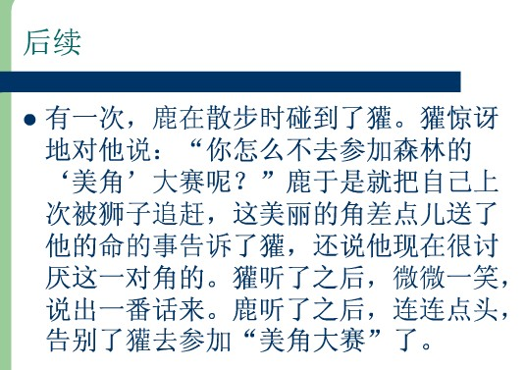

Slide 66

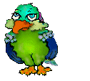

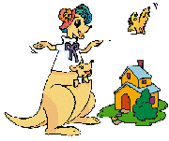
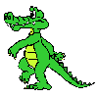



选择几样小动物编一个小故事

Slide 67

《伊索寓言》，文字凝练，故事生动，想象丰富，饱含哲理，融思想性和艺术性于一体。其中《农夫和蛇》、《狐狸和葡萄》、《狼和小羊》、 《乌鸦喝水》 、《龟兔赛跑》、《蚊子和狮子》等已成为全世界家喻户晓的故事。

Slide 68
课外阅读：
课后读几则寓言故事，并把自己的感受和小伙伴交流交流吧。

Slide 69


课外读物

Slide 70
《农夫和蛇》
《狐狸和葡萄》
《狼和小羊》
《龟兔赛跑》
《乌鸦喝水》

Slide 71
再见！

